Slide 1
GPUとそのプログラム
天野

Slide 2
アクセラレータとは？
特定の性質のプログラムを高速化するプロセッサ
典型的なアクセラレータ
GPU(Graphics Processing Unit)
Xeon Phi
FPGA(Field Programmable Gate Array)
最近出て来たDeep Learning用ニューロチップなどDomain Specific Architecture

Slide 3
AI用DSA（Domain Specific Architecture)
巨大IT企業が直接DSAを作る時代になった！
クラウド用
エッジ用
開発 | 名称 | 構成方式 | 用途
Google | TPU(Tensor Processing Unit) | シストリックアレイ | ver.3は推論、学習共に可能。
Intel | Spring Crest/Lake Crest | 専用プロセッサのMIMD/NORMA | 学習に特化
Intel | Spring Hill | 専用プロセッサのCC-NUMA | 推論に特化
Microsoft | BrainWave | Intel社のFPGA（7.6参照） | FPGA内のロジックによりどちらも可能
Amazon | AWS Inferentia | 不明 | 推論中心だが学習も可能
Baidu | Kunlun（崑崙） | 不明 | 推論用と学習用
アリババ | HanGuang（含光） | 不明 | 推論用
開発 | 製品名 | 構成 | 用途
Intel | NCS2 | VLIW型のプロセッサのUMA＋画像処理用アレイ | 推論
Google | Edge TPU | TPUの下方展開ならばシストリックアレイ | 推論
Xilinx | VERSAL | MIMD/NORMAのAI用アレイ＋FPGA | 推論を中心に広い範囲をカバー
Gyrfalcon | Lightspeeur 5801/2803 | ロジックインメモリ | 推論
Mythic | IPU | フローティングゲートを用いたアナログ計算アレイ | 推論

Slide 4
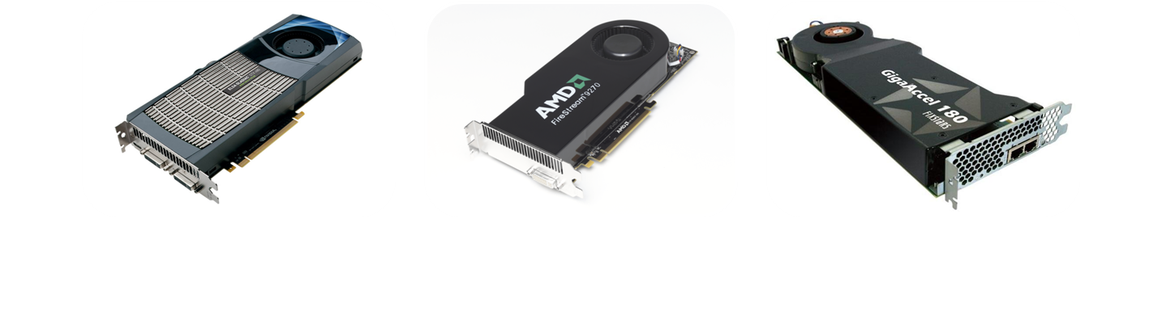
①GPGPU：General Purpose Computing with GPUグラフィックプロセッサをアクセラレータとして使う
TSUBAME2.0(Xeon+Tesla,Top500 2010/11 4th )
天河一号(Xeon+FireStream,2009/11 5th )
※()内は開発環境
Notes:
4
近年、CPUとGPUやCELLといったマルチコアアクセラレータを組み合わせて使うハイブリッドの計算環境が普及しています。
例えばTOP500を見ると、TSUBAMEのNVIDIA GPUはもちろんですが、↑こういったATIのGPUを使ったスパコンも存在します。
またCell B.E.を搭載したアクセラレータもあります。
これらのアクセラレータを使って高い性能が得られるのですが、アクセラレータごとに異なる環境を用いなければなりませんでした。
そこで、Open CLという開発環境が登場しました。
OpenCLは、マルチコアプロセッサ向けの共通プログラミング環境で、Open CLにより、
異なるアーキテクチャでもCライクの同一ソースコードで開発が可能になりました。

Slide 5
GeForce
GTX280
240 cores
Host
Input Assembler
Thread Execution Manager
Thread Processors
Thread Processors
Thread Processors
Thread Processors
Thread Processors
…
PBSM
PBSM
PBSM
PBSM
PBSM
PBSM
PBSM
PBSM
PBSM
PBSM
Load/Store
Global Memory

Slide 6
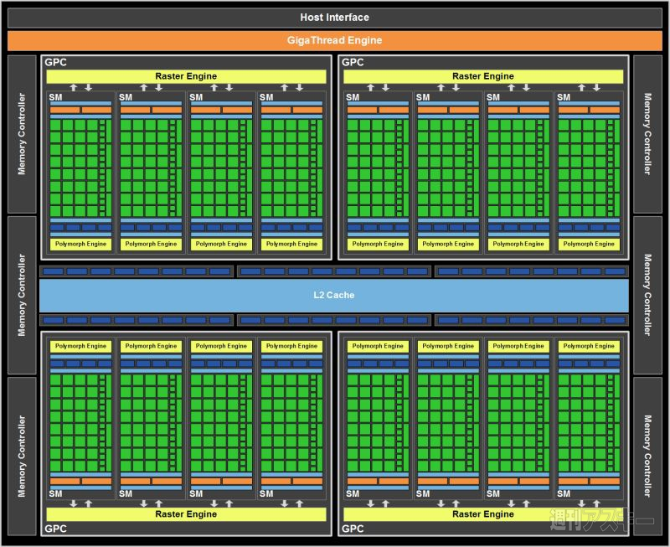
GPU (NVIDIA’s GTX580)
128 Cores
128 Cores
128個のコアは
SIMD動作をする
L2 Cache
４つのグループは
独立動作をする
もちろん、このチップを
たくさん使う
128 Cores
128 Cores
512 GPU cores ( 128 X 4 )
768 KB L2 cache
40nm CMOS 550 mm^2

Slide 7
NVIDIAのGPUの名前が訳が分からん問題
目的用途別の名前とアーキテクチャの名前が混乱しがち
目的別製品シリーズの名前
デスクトップ用、ゲーム用：GeForce（ジーフォース）
GeForce GTX＞GeForce GT＞GeForceで高性能
TITAN Xというグラフィック用のカードがあるがこれはPascalアーキテクチャを使っている。
コスト性能比が高い
プロ用：Quadro
使ったことがないので良く分からないが凄そう
モバイル用：Tegra
車載などの用途のための低電力
Tegra X1:Maxwell アーキテクチャを使っている
Tegra K1:Keplarアーキテクチャを使っている
Tegra 3,2はGPUが付いていないARMだけ
高性能用（AI用）：Tesla
以前はGPGPU用のをTeslaと呼んでいたが最近は大きくAI用にシフトした
Tesla P100：Pascalアーキテクチャ
Tesla V100： Voltaアーキテクチャ
アーキテクチャの名前
Fermi, Maxwell, Kepler, Pascal, Volta
プロセッサの構造を示す
どんどん新しいのが出てきて追従できない。。。

Slide 8
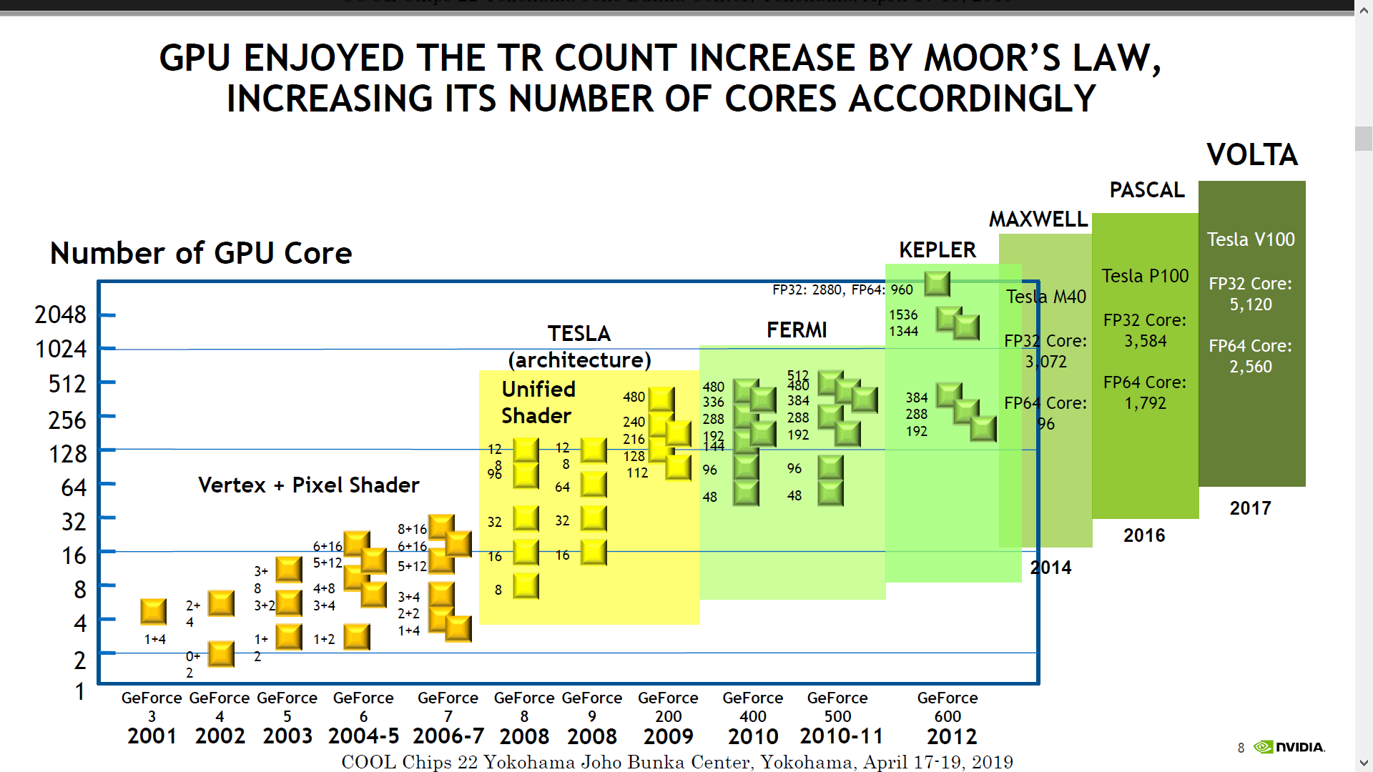
CoolChips 2019のKeynoteのスライドより引用

Slide 9
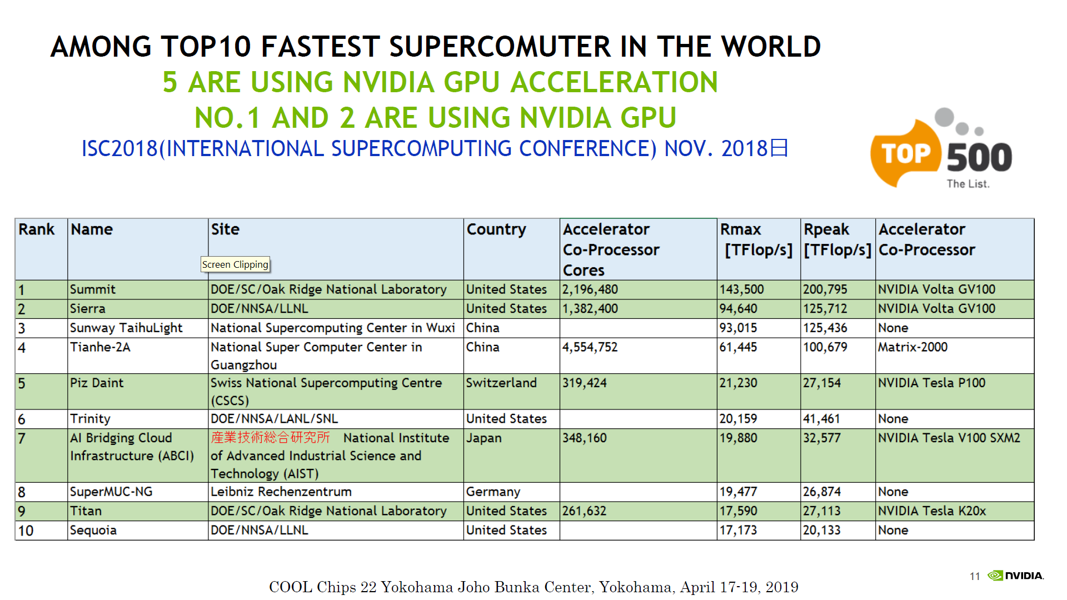
CoolChips 2019のKeynoteのスライドより引用

Slide 10
CUDA/OpenCL
CUDA はNVIDEAのGPUプログラム用の言語
ホストプログラムとデバイス（GPU）側のプログラムに分離
データに3次元的なスレッドを割り当てる
32スレッド＝Warp
SIMDプログラミング
プログラマがメモリのレベルを考える
OpenCLは、ベンダに依存しない標準言語
考え方はCUDAに似ている
FPGAでも使える

Slide 11
なんといっても本家を見よう
https://http.download.nvidia.com/developer/cuda/jp/CUDA_Programming_Basics_PartI_jp.pdf
https://http.download.nvidia.com/developer/cuda/jp/CUDA_Programming_Basics_PartII_jp.pdf

Slide 12
アクセラレータのプログラム
ホストのプログラム
CPU:Serial Code
Parallel Kernel
KernelA(args);
アクセラレータ
Device
…
ホストのプログラム
CPU:Serial Code
Parallel Kernel
KernelB(args);
アクセラレータ
Device
…
ホストのプログラムが準備してアクセラレータのプログラムにデータを渡す
処理が終わったら回収
CUDA、OpenCLはこの考え方を取る

Slide 13
スレッドとスレッドブロック
各スレッドは同じコードを実行
Thread Block 0
Thread Block 1
Thread Block N-1
threadID
0
1
2
3
4
5
6
7
0
1
2
3
4
5
6
7
0
1
2
3
4
5
6
7
…
float x =
input[threadID];
float y=func(x);
output[threadID]=y;
…
…
float x =
input[threadID];
float y=func(x);
output[threadID]=y;
…
…
float x =
input[threadID];
float y=func(x);
output[threadID]=y;
…
…
同一スレッドブロック内のスレッドはバリア同期
_syncthreads();
スレッドブロック間では同期されない。
CUDA threadはスレッドIDを使って各データへ割り付ける

Slide 14
メモリ階層
Thread
ホストのメモリとの間では
cudaMemcpy();
を用いて転送
Per-thread
Local memory
Block
Per-block
Shared
Memory
Kernel 0
Kernelは
順番に実行
…
Per-device
Global
Memory
Kernel 1
…

Slide 15
ログインとサンプルプログラムの実行
まずITCにログイン
ssh login_name@XXXX.educ.cc.keio.ac.jp
https://keio.box.com/s/zd3i2rhx0254bkqms7ky5lq5jbojy2yu
次にGPUが使えるマシンにログイン
ssh ex20XX@comparc01.am.ics.keio.ac.jp
ログインアカウントはメールで配布された はず
ファイルの転送
wget http://www.am.ics.keio.ac.jp/arc/cuda_ex1.tar
tar xvf cuda_ex1.tar
cd ex1
make sample1
nvcc sample1.cu sample1_kernel.cu –o sample1
./sample1
時間計測付きはmake sample1_timeを実行

Slide 16
今回使うGPU：NVIDIA Pascal
グラフィックスプロセッサ NVIDIA® GP100
CUDAコアプロセッサ数 3584 コア
ベースクロック 1189 MHz
ブーストクロック 1328 MHz
半精度浮動小数点性能 18.7 TFLOPS(最大ブースト)
単精度浮動小数点性能 9.3 TFLOPS(最大ブースト)
倍精度浮動小数点性能 4.7 TFLOPS(最大ブースト)
メモリ 16 GB HBM2(バンド帯域幅 720 GB/s) or 12GB HBM2 (バンド帯域幅 540GB/s)

Slide 17
サンプルプログラム (sample1.cu, sample_kernel1.cu)
浮動小数の二つの配列の和を求める
プログラムの流れ:
ホストでの前処理
デバイス（GPU)でのメモリ割り付け
ホストからデータ転送
Kernel 呼び出し→ここでGPUで実行
ホストでの後処理
デバイスからデータ転送
ホストでの処理
デバイスのメモリの解放

Slide 18
host: sample.cu
ホストでの初期化
#include <stdio.h>
#include <stdlib.h>
#include "header.h" // Library files
int main(int argc, char **argv) {
float *h_A, *h_B, *h_C; // variables in the host
float *d_A, *d_B, *d_C; // variables in the device
float result = 0.0f; // results
dim3 dim_grid(LENGTH/BLOCK_SIZE, 1); // For kernel call
dim3 dim_block(BLOCK_SIZE, 1, 1); //
// Allocation in the host memory and Generation of array
h_A = (float *)malloc(sizeof(float) * LENGTH);
h_B = (float *)malloc(sizeof(float) * LENGTH);
h_C = (float *)malloc(sizeof(float) * LENGTH);
for (int i = 0; i < LENGTH; ++i) {
h_A[i] = 1.0f; h_B[i] = 2.0f; h_C[i] = 0.0f; }

Slide 19
Kernel 呼び出し (host: sample1.cu)
dim3 dim_grid(LENGTH/BLOCK_SIZE, 1); // For kernel call
ブロックによるグリッドの次元 （2次元(3次元の定義もOK)）
ブロック数 dim_grid.x * dim_grid.y
dim3 dim_block(BLOCK_SIZE, 1, 1); //
スレッドによるブロックの次元 （3次元）
スレッド数 dim_block.x * dim_block.y* dim_block.z
…..
Sample1Kernel<<<dim_grid, dim_block>>>(d_A, d_B, d_C);
dim3: 組み込みデバイス変数
<<<… >>> がCUDA独特の記法

Slide 20
メモリ割り当てとデータのコピー
//デバイスのメモリ割り当て
cudaMalloc((void **)&d_A, sizeof(float) * LENGTH);
cudaMalloc((void **)&d_B, sizeof(float) * LENGTH);
cudaMalloc((void **)&d_C, sizeof(float) * LENGTH);
// デバイスへのデータコピー
cudaMemcpy(d_A, h_A, sizeof(float) * LENGTH,
cudaMemcpyHostToDevice);
cudaMemcpy(d_B, h_B, sizeof(float) * LENGTH,
cudaMemcpyHostToDevice);
Sample1Kernel<<<dim_grid, dim_block>>>(d_A, d_B, d_C);

Slide 21
カーネル呼び出しの例
LENGTH=16, BLOCK_SIZE=4の場合
blockIdx.x=0
blockDim.x=4
threadIdx.x=0,1,2,3
idx=0,1,2,3
blockIdx.x=1
blockDim.x=4
threadIdx.x=0,1,2,3
idx=4,5,6,7
blockIdx.x=2
blockDim.x=4
threadIdx.x=0,1,2,3
idx=8,9,10,11
blockIdx.x=3
blockDim.x=4
threadIdx.x=0,1,2,3
idx=12,13,14,15
int idx = blockDim.x * blockId.x + threadldx.x;
により、ローカルindexであるthreadldxをグローバルなidxにマップしている
blockDim は実際のコードでは 32 以上でないとまずい
多い分はメモリアクセス遅延の隠蔽に使われ、有効な場合もある

Slide 22
実行モデル
Host
Device
Kernel
1
Grid1
Block
(0,0)
Block
(1,0)
Block
(2,0)
Block
(0,1)
Block
(1,1)
Block
(2,1)
Kernel
2
Grid2
Block
(0,0)
Block
(1,0)
Block
(2,0)
Block (1,1)
Thread
(0,0)
Warp 0
…
Thread
(31,0)
Thread
(32,0)
…
Warp 1
Thread
(63,0)
Block
(0,1)
Block
(1,1)
Block
(2,1)
Thread
(0,1)
Warp 2
…
Thread
(31,1)
Thread
(32,1)
…
Warp 3
Thread
(63,1)
Thread
(0,2)
Warp 4
…
Thread
(31,2)
Thread
(32,2)
…
Warp 5
Thread
(63,2)
Block内の
32スレッドはWarpという単位で
並列実行される

Slide 23
Kernel: sample1_kernel.cu
__global__ void Sample1Kernel(float *d_A, float *d_B,
float *d_C) {
// Getting its thread id
int thread_id = blockDim.x * blockIdx.x + threadIdx.x;
// Compute sum of array
d_C[thread_id] = d_A[thread_id] + d_B[thread_id];
}
thread_idを使うことで、一重分ループを並列実行することができる

Slide 24
Post processing (host: sample1.cu)
// 結果のホストへのコピー
cudaMemcpy(h_C, d_C, sizeof(float) * LENGTH, cudaMemcpyDeviceToHost);
// デバイスメモリの解放
cudaFree(d_A); cudaFree(d_B); cudaFree(d_C);
// 結果のプリント
for (int i = 0; i < LENGTH; ++i) result += h_C[i];
result /= (float)LENGTH;
printf("result = %f\n", result);
// 終了
free(h_A); free(h_B); free(h_C);
return 0;
}

Slide 25
演習 ex1
A[i] 、 B[i] はサイズ65536（256×256）の配列
以下のコードを実行するカーネル
ex1_kernel.cu を記述せよ。
for (i=0; i<LENGTH; i++)
C[i] = 0.0;
for(j=0; j<LENGTH; j++)
C[i] += (A[i]-B[j])*(A[i]-B[j]);
ex1.cuのex1Kernelのコメントをはずして実行
CPUとGPUの答が一致するはず
提出：ex1_kernel.cuをkeio.jpに提出

Slide 26
最終レポートと授業の成績
1回、2回、4回の演習の結果 5点×３
3回、5回、6回の実習の結果 10点×3
最終レポート 15点
60点を4つに分けてA,B,C,Dを付ける。Sは特に凄いのがあれば例外的に付ける
最終レポート
OpenMP,MPI,Cudaのプログラムモデルを比較し、対象とするアーキテクチャとの関連を論ぜよ。A4 2ページ以内とする。
全ての結果の締め切りは6月2日→6月9日

